Slide 1
세미프로젝트 결과보고서
김현지

Slide 2
프로젝트 배경
- 지금까지의 과정에서 배운 내용(로그인 CRUD, 게시판 CRUD 등)을 응용하여 할 수 있는 프로젝트를 기획하고자 함.
- 뮤지컬 공연 정보를 얻는 동시에, 관극 후기, 비평 등을 자유롭게 공유하며 의견을 주고받는 웹사이트를 제작하는 것을 목적으로 함.

Slide 3
소개
MUZIP(뮤집)
- Spring Boot 사용
- 로그인/로그아웃/회원탈퇴, 현재 예매중인/상연중인 작품 보기, 지난/예정 작품 보기, 리뷰&응원의 말 남기기(게시판 이용), 나의 관심작품 등을 구현하기로 계획하였고, 나의 관심작품 기능은 추후 추가할 예정.

Slide 4
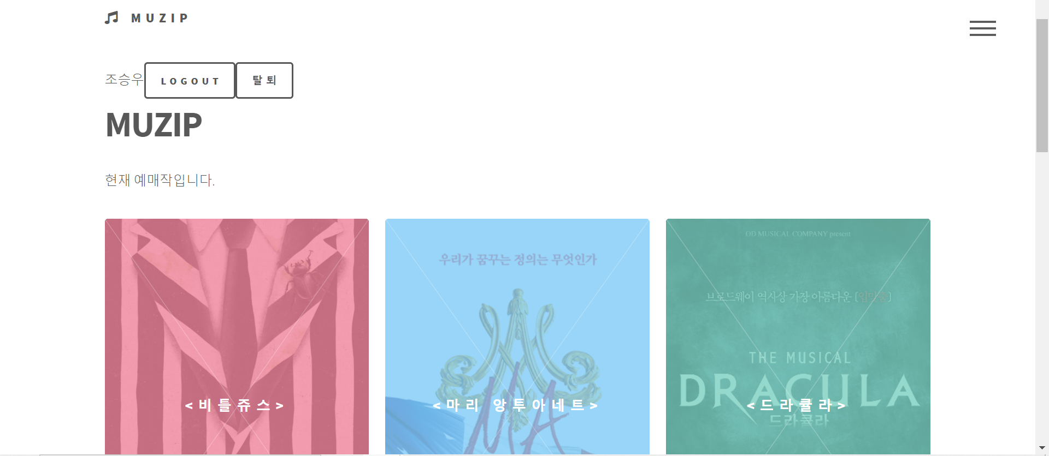
결과화면 이미지
아래와 같이 index.htm(메인 화면)에서 로그인 되었음을 볼 수 있다.
아래에는 현재 예매 가능한 작품들이 있다.

Slide 5
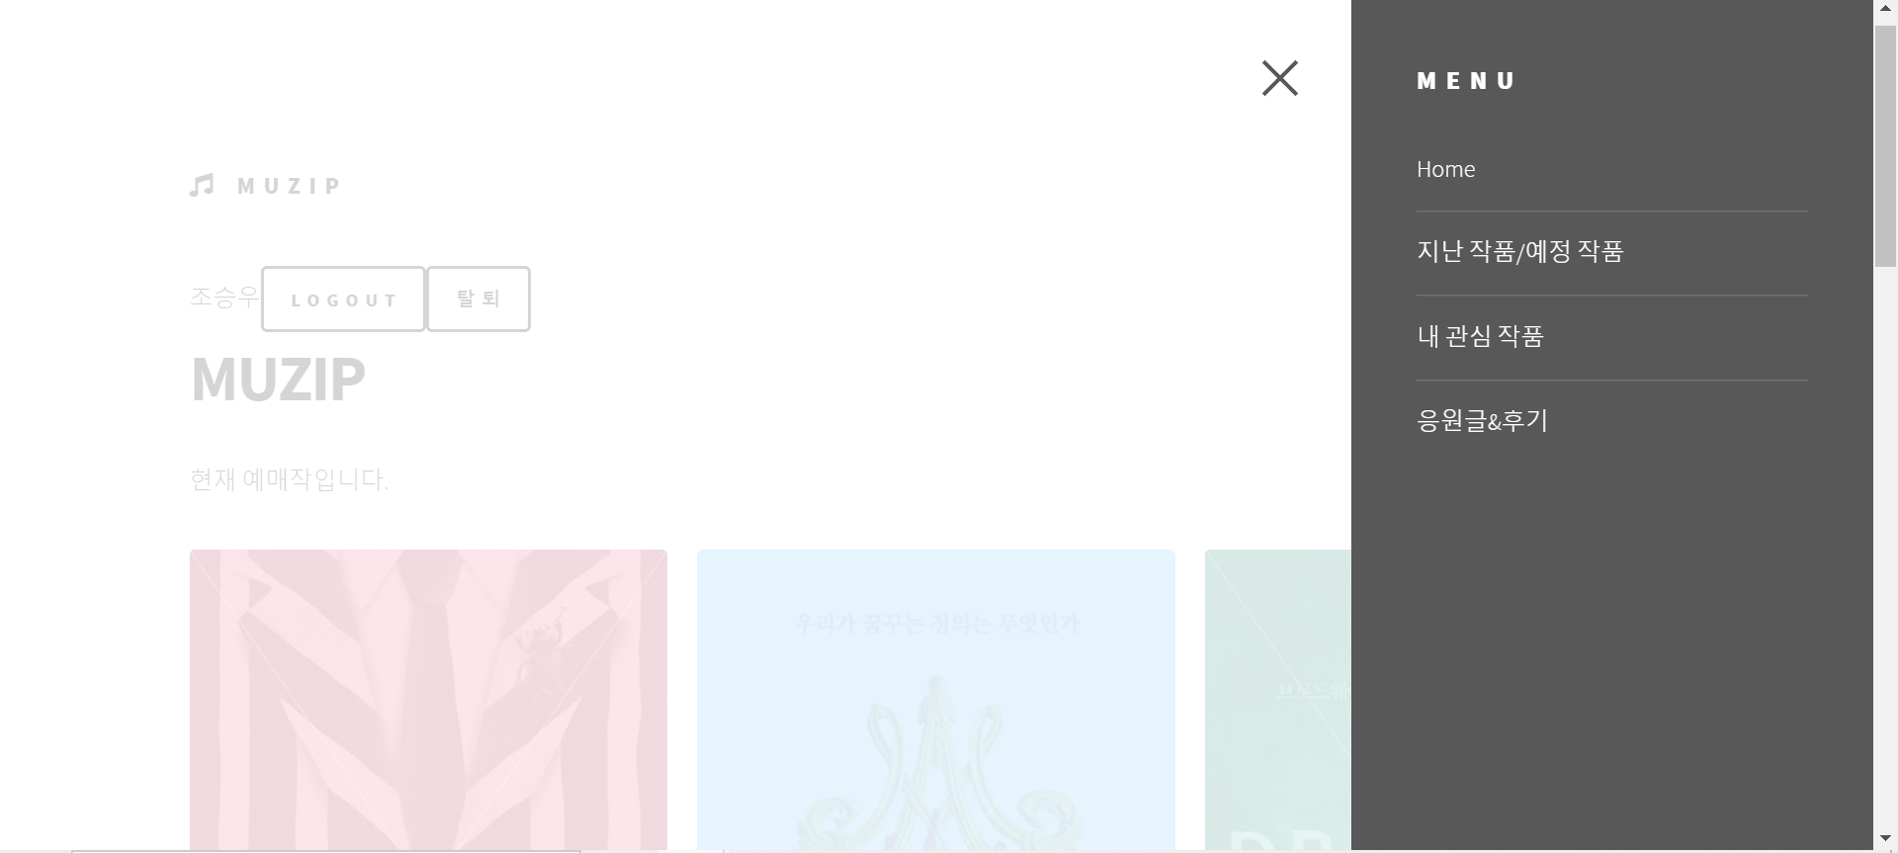
결과화면 이미지
오른쪽 메뉴에는 Home, 지난 작품/예정 작품, 내 관심 작품, 응원글&후기 탭이 있다.

Slide 6
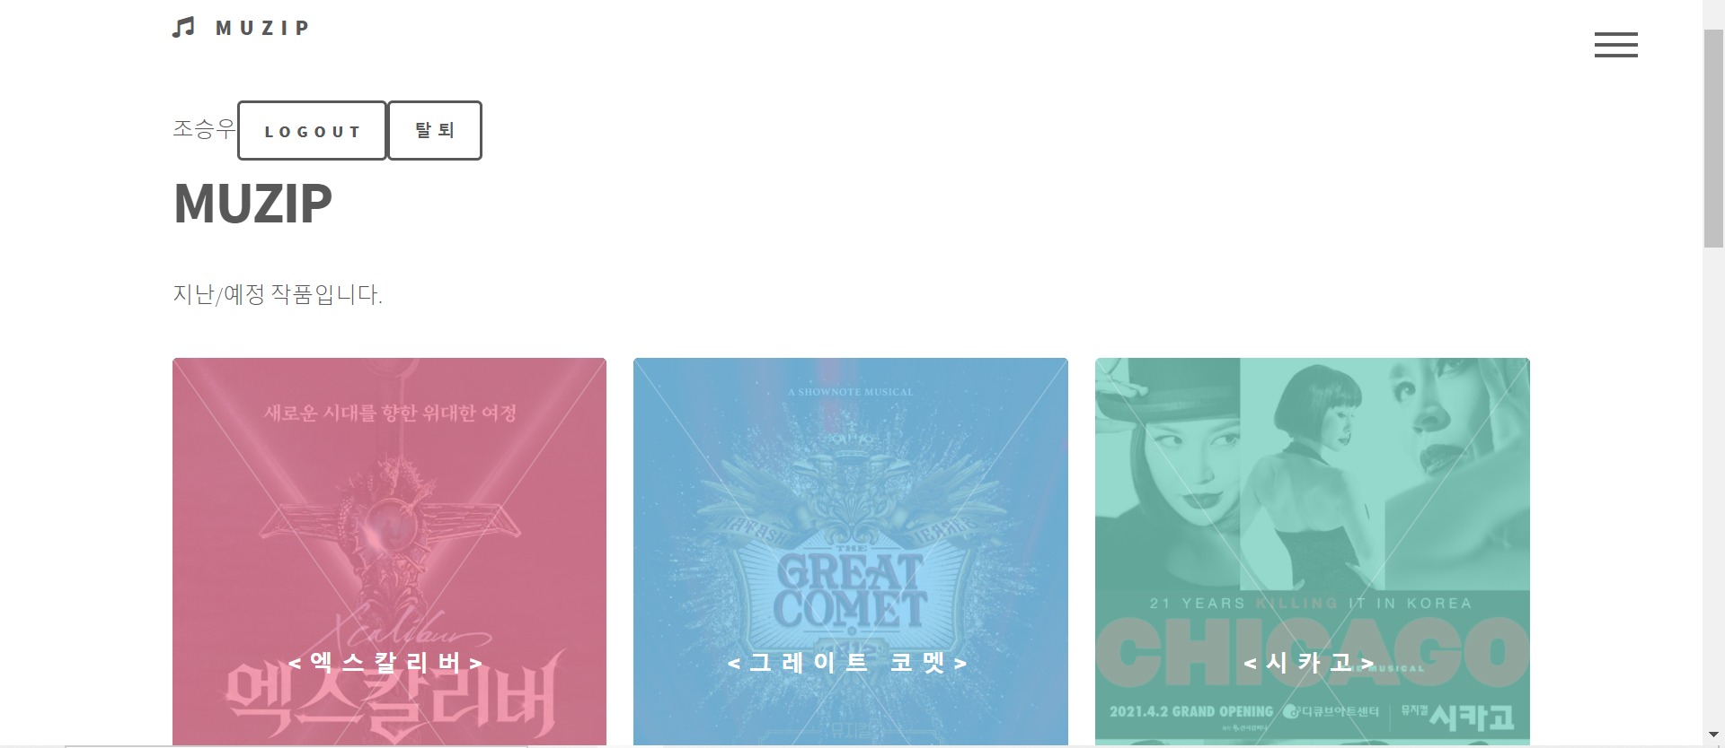
결과화면 이미지
지난 작품/ 예정 작품 페이지에서 보이는 화면이다.

Slide 7
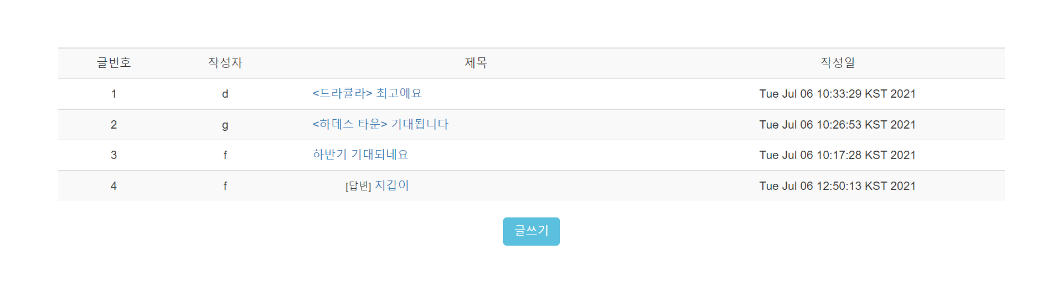
결과화면 이미지
응원글&후기 페이지에서 보이는 화면이다.

Slide 8
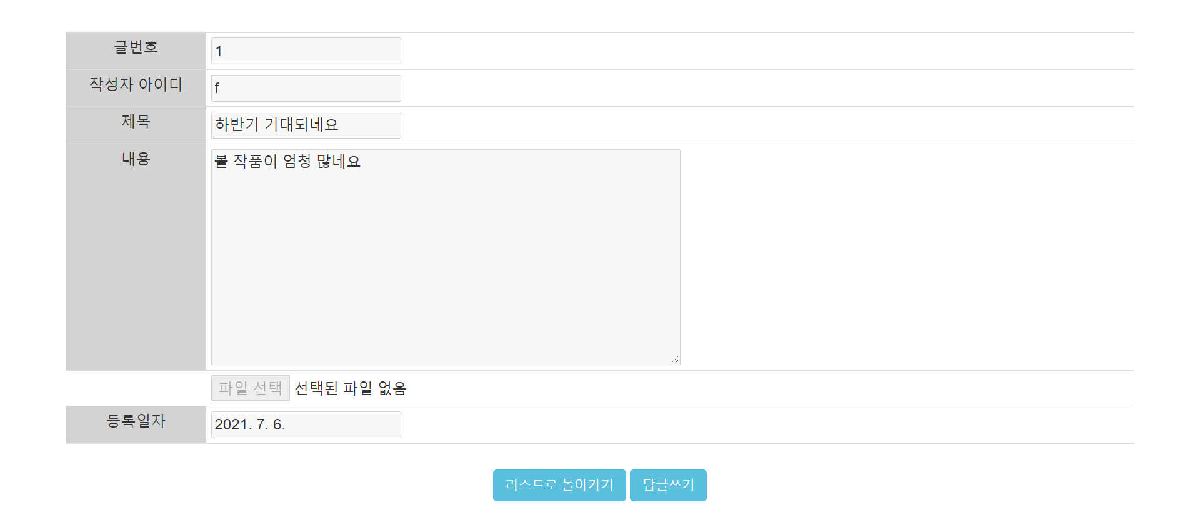
결과화면 이미지
아래와 같이 글 내용을 작성하고 확인할 수 있다.

Slide 9
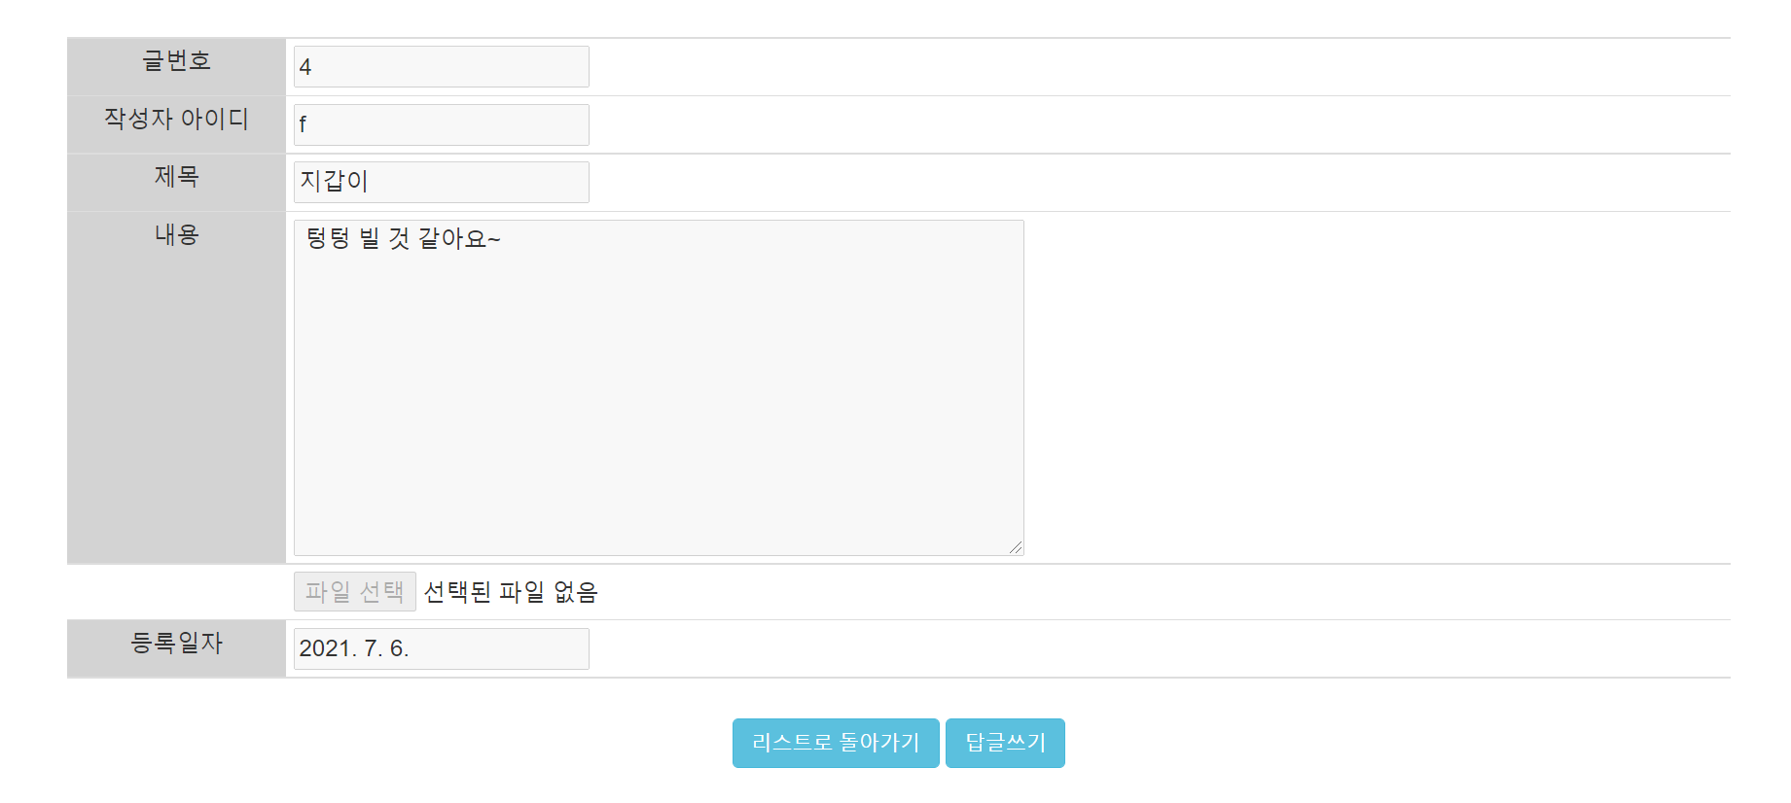
결과화면 이미지
아래와 같이 답글도 작성할 수 있다.

Slide 10
느낀점
어려웠던 점: DB에 걸린 제약조건에 따라 코드가 돌아가지 않을 때가 있어서
그 문제를 해결하느라 조금 애를 먹었다.
세미 프로젝트가 끝나고 나서 보니 꼭 필요한 과정이었다는 생각이 든다.
배운 내용을 나 혼자 복기하며 스스로 해 나가니 머리에 많이 남고, 이제야
구조가 조금씩 눈에 들어온다.
세미 프로젝트는 배웠던 내용과 크게 다르지 않았지만, 최종 프로젝트 때는
보다 더 발전시켜서 더 완성도 높은 결과물을 만들어 내고, 더 많은 뿌듯함을
느끼고 싶다.

